Slide 1
Система питания дизеля

Slide 2
Назначение: подача в цилиндры двигателя воздуха и топлива.
Состоит из: 1. Система подачи топлива
2. Система подачи воздуха.
Главные отличия заключаются в способе образования и воспламенения топливо-воздушной смеси.
В карбюраторных и обычных инжекторных двигателях приготовление смеси происходит не в цилиндре, а во впускном коллекторе. В бензиновых двигателях с непосредственным впрыском смесь образуется так же как и в дизелях- непосредственно в цилиндре. В бензиновом моторе топливо-воздушная смесь в цилиндре воспламеняется от искрового разряда. В дизеле топливо воспламеняется не от искры, а вследствие высокой температуры воздуха в цилиндре.

Slide 3
Рабочий процесс в дизеле происходит следующим образом:
Вначале в цилиндр попадает чистый воздух, который за счет большой степени сжатия (15:1 - 25:1) разогревается до 700-900°С.
Дизтопливо впрыскивается под высоким давлением в камеру сгорания при подходе поршня к ВМТ. А так как воздух уже сильно разогрет, после смешивания с ним происходит воспламенение топлива.
Дизельное топливо отличается от бензина более высокой плотностью и смазывающей способностью.

Slide 4
Преимущества дизеля:
Более дешёвое топливо
Больший КПД (у дизеля 35–45%, у бензинового 25–30%)
Больший крутящий момент
Возможность работать на бедных рабочих смесях
Экономичность
Недостатки:
повышенная шумность и вибрация
меньшая мощность
трудность холодного пуска
следовательно

Slide 5
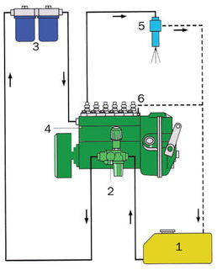
Схема системы питания дизеля:
1 — топливный бак; 2 — подкачивающий насос; 3 — топливный фильтр; 4 — топливный насос высокого давления (ТНВД); 5 — форсунка; 6 — сливная магистраль

Slide 6
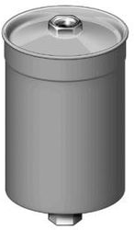
Топливный бак
Ёмкость для хранения запаса жидкого топлива (бензин, дизельное топливо) на борту автомобиля. Изготавливаются из металла или пластика
Топливные фильтры
Топливные фильтры нужны для защиты форсунок от загрязнений. Обычно фильтр устанавливают в отсеке двигателя или рядом с бензобаком. Грязные частицы удерживаются фильтрационной бумагой. Грязеёмкость фильтров зависит от площади фильтрующей поверхности и пористости бумаги.

Slide 7
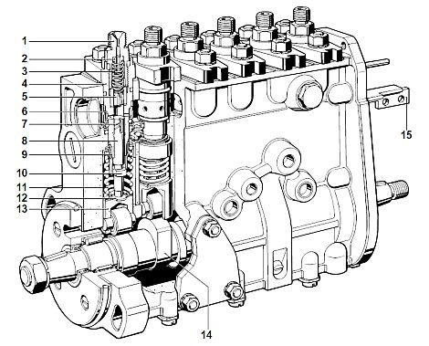
Топливный насос высокого давления (ТНВД)
Предназначен для создания высокого давления впрыскиваемого топлива и распределения его по форсункам соответствующих цилиндров в соответствии с порядком работы двигателя.

Slide 8
штуцер напорной магистрали
седло клапана
пружина клапана
корпус насосной секции
нагнетательный клапан
впускное и выпускное отверстия
наклонная поверхность плунжера
плунжер
втулка
рычаг управления плунжером
возвратная плунжерная пружина
пружина толкателя
роликовый толкатель
кулачок

Slide 9
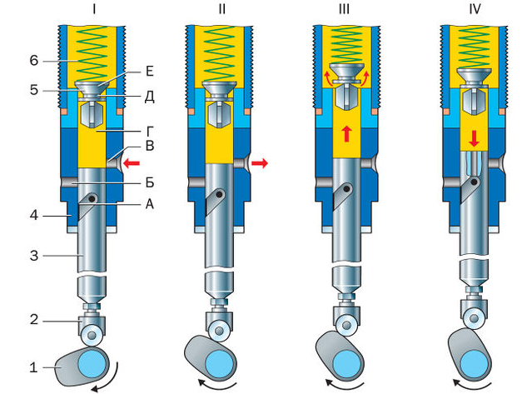
Схема работы плунжерной пары
1 — кулачок; 2 — толкатель; 3 — плунжер; 4 — втулка плунжера; 5 — нагнетательный клапан; 6 — пружина клапана
А — отсечная кромка; Б — перепускное окно; В — впускное окно; Г — надплунжерное пространство; Д — разгрузочный поясок; Е — запорная часть клапана;
I — впуск топлива (наполнение); II — начало движения плунжера вверх; III — момент начала нагнетания; IV — момент отсечки подачи;

Slide 10
Плунжерная пара представляет собой плунжер и втулку небольшого размера. Плунжер и втулку изготавливают из высококачественной стали с высокой точностью и в процессе изготовления индивидуально притирают друг к другу, чтобы обеспечить минимальный зазор в сопряжении. Во втулке на разном уровне просверлены два отверстия. Через одно отверстие (впускное) топливо поступает, а через другое (выпускное) отводится. В многоплунжерном насосе число плунжерных пар равно числу цилиндров двигателя и каждая пара снабжает топливом определенный цилиндр.

Slide 11
Плунжерные пары установлены в корпусе ТНВД, в котором имеются каналы для подвода и отвода топлива. Каждый плунжер на боковой поверхности имеет специальную спиральную канавку — отсечную кромку. В нижней части корпуса ТНВД на подшипниках качения установлен кулачковый вал, который приводится от коленчатого вала двигателя. Все плунжеры с помощью пружин прижимаются к соответствующим кулачкам.
При вращении кулачкового вала кулачки в определенной последовательности перемещают плунжеры внутри втулок. При движении плунжера вверх он сначала закрывает выпускное отверстие во втулке, а затем впускное.

Slide 12
Под давлением топлива открывается нагнетательный клапан, находящийся сверху гильзы, и топливо поступает через трубопроводы высокого давления к соответствующим форсункам.
Если поворачивать плунжер внутри гильзы, то из-за наклона отсечной кромки будет изменяться момент окончания подачи топлива, а следовательно, и количество этого топлива. Для поворота плунжеров на каждом из них закреплена шестерня, находящаяся в зацеплении с зубчатой рейкой. Рейка связана механическим приводом с педалью акселератора. Поэтому нажатие педали вызывает перемещение рейки, которая одновременно поворачивает все плунжеры и изменяет количество топлива, поступающего в цилиндры двигателя.

Slide 13
Регулирование подачи топлива в ТНВД
1 — из топливного канала; 2 — к форсунке; 3 — втулка; 4 — плунжер; 5 — нижняя регулирующая спиральная выемка; 6 — вертикальная канавка

Slide 14
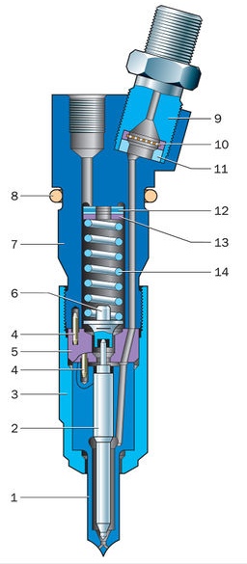
Конструкция форсунки с механическим управлением (ранние дизеля)
1 — корпус распылителя; 2 — игла; 3 — гайка; 4 — установочные штифты; 5 — проставка; 6 — штанга; 7 — корпус форсунки; 8 — уплотнительное кольцо; 9 — штуцер; 10 — фильтр; 11 — уплотняющая втулка; 12 — регулировочные прокладки; 13 — упорная прокладка; 14 — пружина

Slide 15
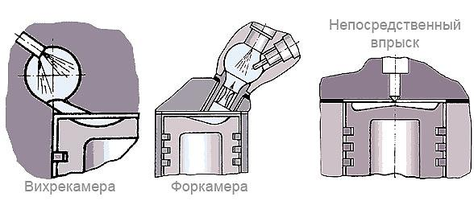
Типы камер сгорания
Форма камеры сгорания значительно влияет на качество процесса смесеобразования, а значит и на мощность и шумность работы двигателя. Камеры сгорания дизельных двигателей разделяются на два основных типа: неразделенные и разделенные.

Slide 16
Дизельные двигатели с неразделенной камерой называют также дизелями с непосредственным впрыском.
Топливо впрыскивается непосредственно в цилиндр, камера сгорания выполнена в днище поршня.
До недавнего времени непосредственный впрыск использовался на низкооборотистых дизелях большого объема (на грузовиках). Хотя такие двигатели экономичнее моторов с разделенными камерами сгорания, их применение на небольших дизелях сдерживалось трудностями организации процесса сгорания, а также повышенными шумом и вибрацией, особенно в режиме разгона.
Сейчас благодаря внедрению электронного управления удалось оптимизировать процесс сгорания.

Slide 17
При форкамерном процессе топливо впрыскивается в специальную предварительную камеру, связанную с цилиндром несколькими небольшими каналами или отверстиями, ударяется об ее стенки и перемешивается с воздухом. Воспламенившись, смесь поступает в основную камеру сгорания, где и сгорает полностью. Сечение каналов подбирается так, чтобы при ходе поршня вверх (сжатие) и вниз (расширение) между цилиндром и форкамерой возникал большой перепад давления, вызывающий течение газов через отверстия с большой скоростью.

Slide 18
Во время вихрекамерного процесса сгорание также начинается в специальной отдельной камере, только выполненной в виде полого шара. В период такта сжатия воздух по соединительному каналу поступает в предкамеру и интенсивно закручивается (образует вихрь) в ней. Впрыснутое в определенный момент топливо хорошо перемешивается с воздухом.
Таким образом, при разделенной камере сгорания происходит как бы двухступенчатое сгорание топлива. Это снижает нагрузку на поршневую группу, а также делает звук работы двигателя более мягким.

Slide 19
Недостатком дизельных двигателей с разделенной камерой сгорания являются:
1) увеличение расхода топлива вследствие потерь из-за увеличенной поверхности камеры сгорания, больших потерь на перетекание воздушного заряда в дополнительную камеру и горящей смеси обратно в цилиндр
2) ухудшаются пусковые качества.

